Slide 1



Análise Exploratória do Impacto da Pandemia da COVID-19 na Economia Sob Ótica dos Índices de Segmentos e Setoriais da Bolsa de Valores Brasileira Guilherme César Gomes Orientador: Prof. Luciano Ribeiro Coorientador: Prof. Luiz Topin Programa de Pós-Graduação em Ciência de Dados da Universidade Federal do Rio Grande - FURG

Slide 2

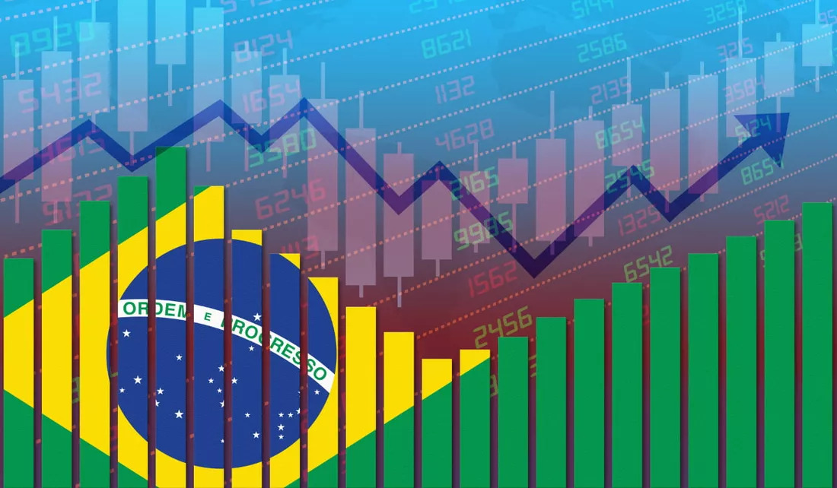
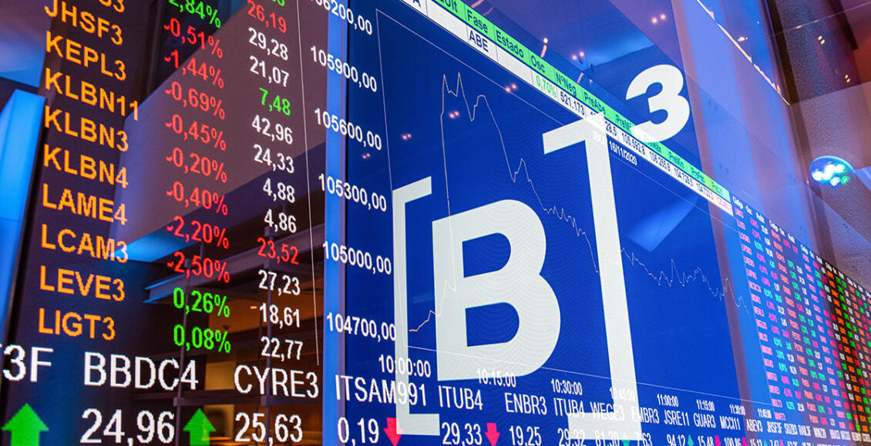
INTRODUÇÃO
Doença / Mortes
Isolamento Social
Fechamento de Fronteiras
O Vírus
Redução / Interrupção da Produção
Redução do Comércio
Redução de Jornada de Trabalho / Demissões
Retração do Crédito Devido ao Aumento do Risco
A Economia
Incerteza
Saída de Capital Estrangeiro
Fechamento de Fronteiras
A Bolsa de Valores

Slide 3
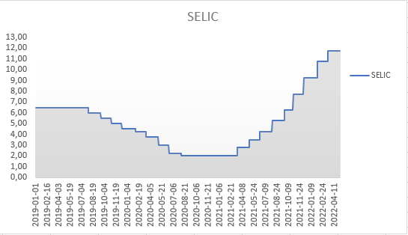
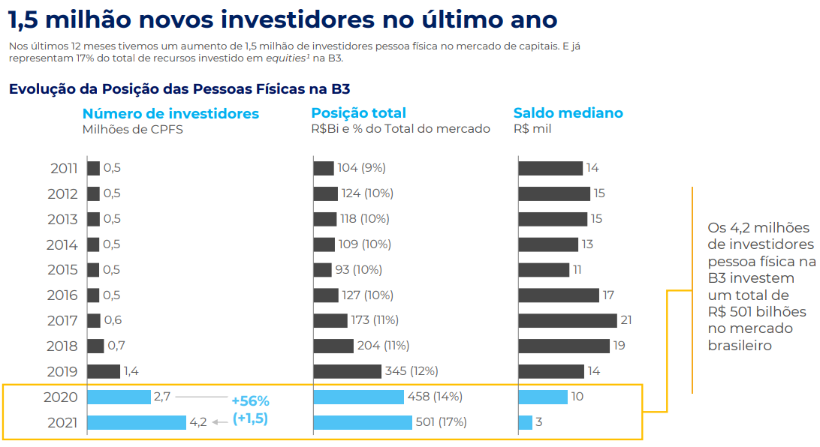
INTRODUÇÃO
A Taxa SELIC e a Bolsa de Valores
( 1 )
Quando a SELIC é reduzida, os títulos de renda fixa se tornam menos atraentes, e os investidores tendem a migrar para a Bolsa para buscarem ganhos maiores. Em ambientes de juro baixo, as empresas se tornam mais lucrativas, e as cotações das ações se valorizam. A entrada de mais dinheiro na Bolsa também contribui para a alta das dos preços das ações.
( 2 )
Fonte: https://www.bcb.gov.br/controleinflacao/taxaselic

Slide 4
INTRODUÇÃO
Índices de Segmento
Índices Setoriais
Ibovespa B3 ou IBOV - Índice Bovespa
MLCX - Índice MidLarge Cap
SMLL - Índice Small Cap
ICON B3 - Índice de Consumo
IFNC B3 - Índice Financeiro
IMOB B3 - Índice Imobiliário
INDX B3 - Índice do Setor Industrial
UTIL B3 - Índice Utilidade Pública

Slide 5
justificativa
Importância da pandemia no mundo
Crescente número de investidores na B3 e o potencial de expansão
Integração entre o mercado acionário e o mercado produtivo
Possibilidade de visualização do impacto nos setores e segmentos econômicos através dos índices

Slide 6

Objetivo geral
descobrir se os índices de Segmentos e Setoriais são capazes de nos mostrar, tanto o impacto em si da pandemia, quanto em qual setor/segmento da economia esse impacto foi maior, o período de maior dificuldade e até mesmo as empresas mais afetadas.

Slide 7
Objetivos específicos
sempre sob a ótica dos índices, responder as seguintes perguntas:
• Como foi o desempenho do mercado de ações ao longo do período de 2019 a 2022?
• Qual setor da economia, pela visão dos índices analisados, se destacou negativamente e positivamente?
• Quais empresas, das que compõem os índices, tiveram os melhores e piores desempenhos?

Slide 8

Referencial teórico
O conceito de empresa de capital aberto e negociação de ações.
Relação Positiva entre o mercado acionário e o nível de atividade econômica
Crises internacionais e o mercado de ações
Índices como agregadores e quantificadores de informações

Slide 9
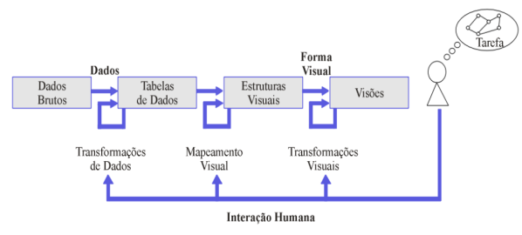
metodologia
( 3 )

Slide 10
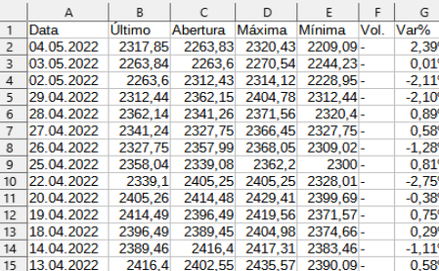
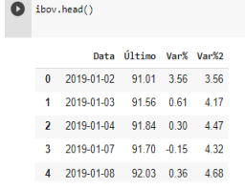
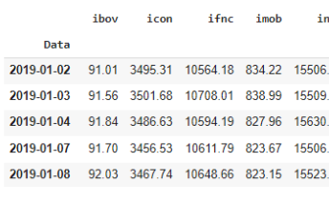
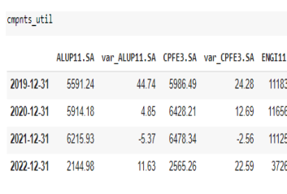
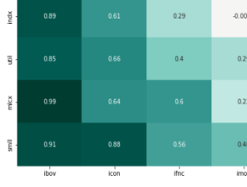
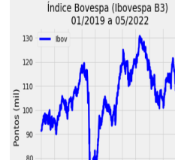
metodologia
Coleta Tratamento Análise e Visualização Conclusões
Google Colaboratory
Python
Pandas
Numpy
Matplotlib
Seaborn
Colunas, linhas, índices, nomes
Datetime, floats, objects, label
Concat, drop, loc, reset
Nlargest, nsmallest, sort, sum, set
Plot, subplot, barplot, xticks, xlabels
Align, color, legend

Slide 11
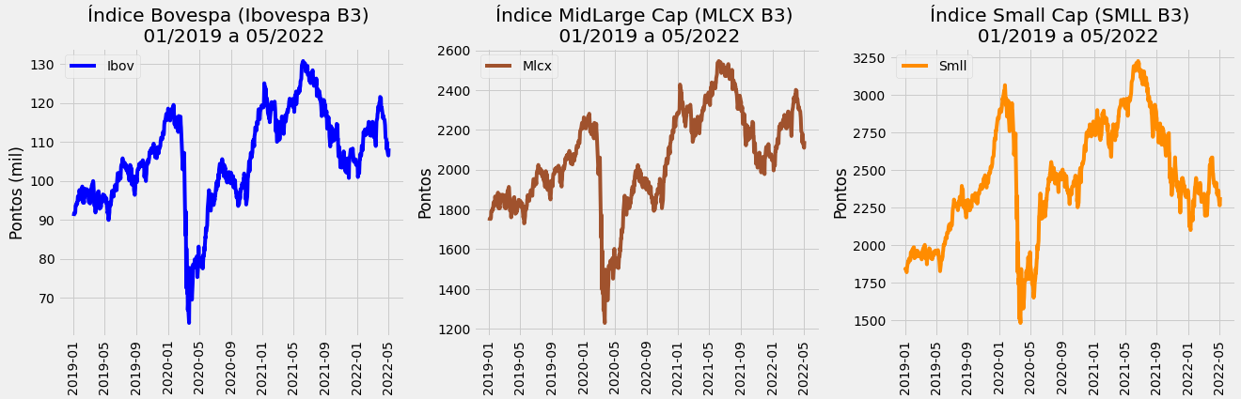
resultados
Índices de Segmento

Slide 12
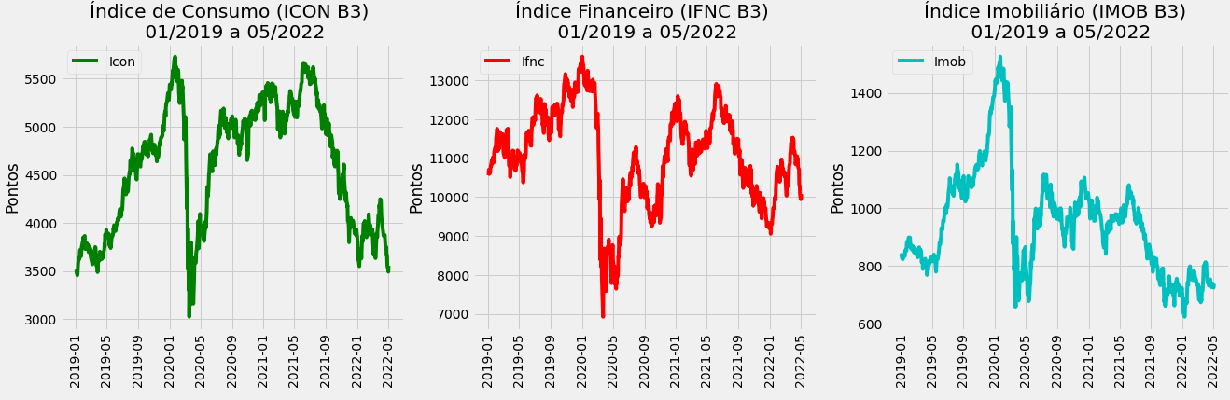
resultados
Índices Setoriais

Slide 13
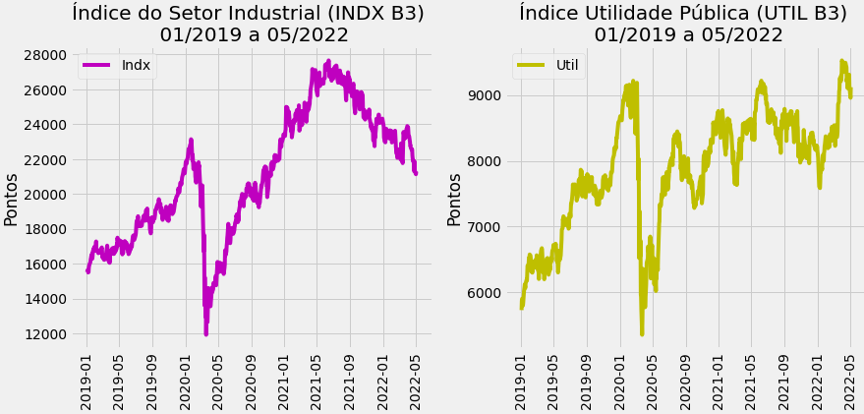
resultados
Índices Setoriais

Slide 14
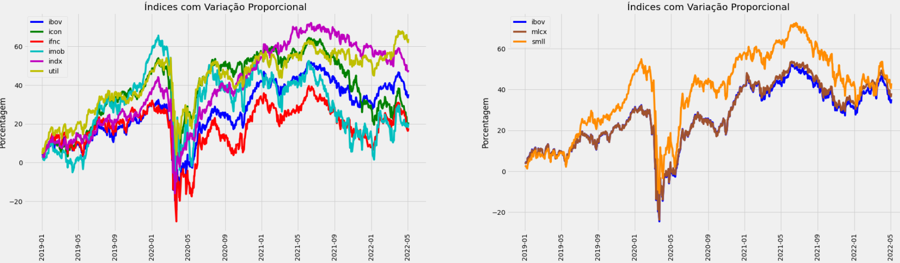
resultados
Variação Proporcional

Slide 15
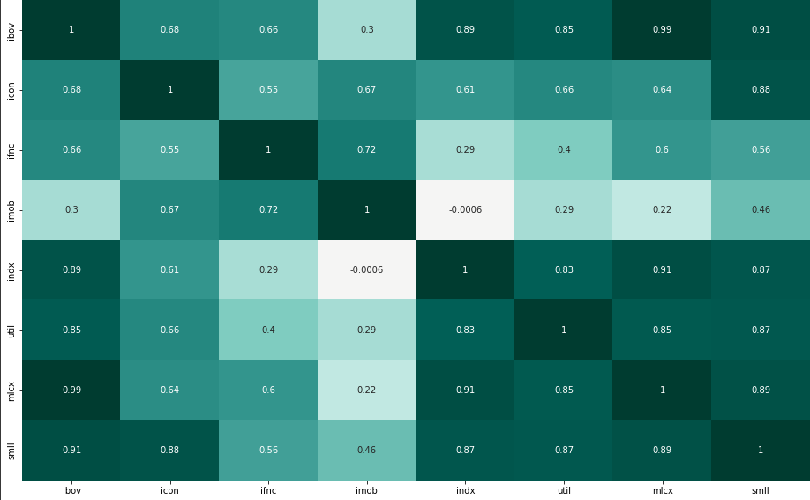
resultados
Correlação

Slide 16
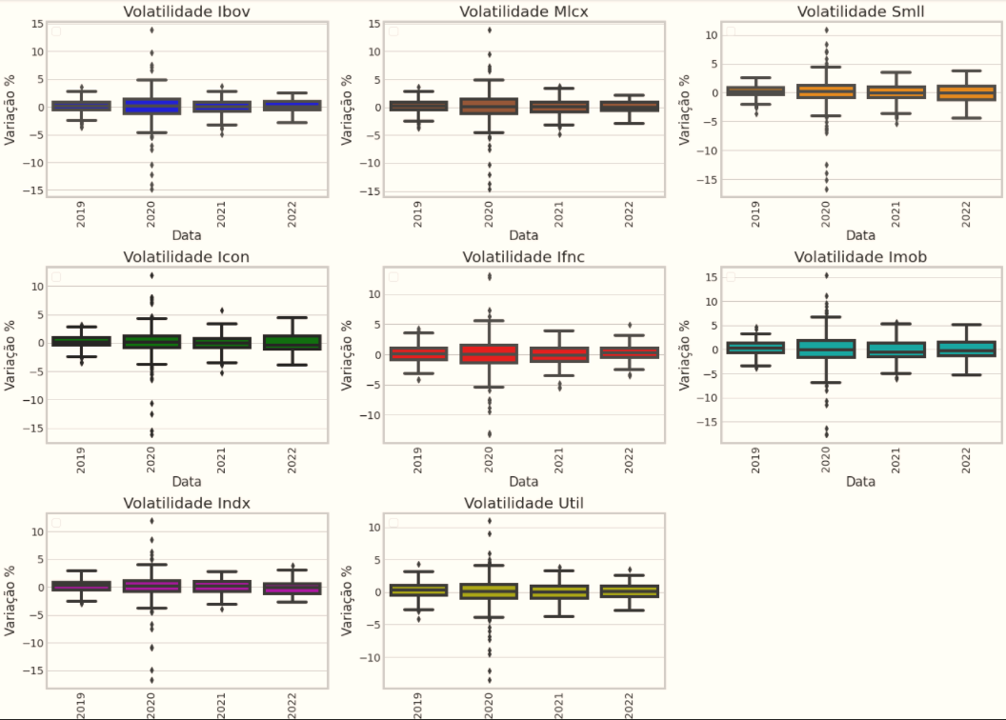
resultados
Volatilidade

Slide 17
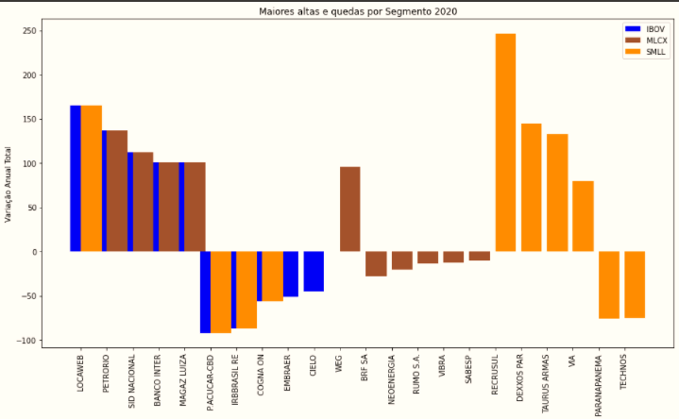
resultados
2020 – Maiores Variações - Segmentos

Slide 18
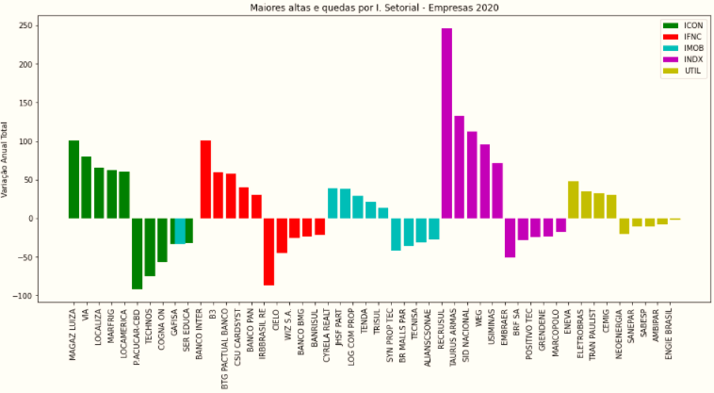
resultados
2020 – Maiores Variações - Setores

Slide 19
Conclusões
O desempenho dos índices ao longo do período de 2019 a 2022:
2019 e início de 2020 tendencia de alta de todos os índices analisados.
Março 2020, quedas drásticas de, em média, 50% para todos os índices.
A sequencia do ano de 2020 foi de recuperação.
IBOV e MLCX conseguiram recuperar os níveis anteriores a março ainda em 2020. SMLL somente em 2021.
Nos índices setoriais, apenas o INDX conseguiu recuperar os níveis pré-queda ainda em 2020.
UTIL, voltou aos níveis pré-pandemia no ano de 2022.
Oscilação e queda de todos eles em 2021.
Índices SMLL, ICON, IMOB e INDX tiveram quedas significativas segundo semestre 2021.

Slide 20
Conclusões
Qual setor da economia, pela visão dos índices analisados, se destacou negativamente e positivamente?
Sem sombra de duvida, o setor mais afetado negativamente foi o setor imobiliário. O índice IMOB até hoje não conseguiu recuperar-se da queda de março de 2020.
Não se pode dizer que um índice tenha sido impactado positivamente pela pandemia. Porem, o índice que conseguiu se reerguer da melhor forma, foi o UTIL. O índice sofreu como os outros a forte queda de Março/2020, porém retomou o crescimento de forma forte, numa tendência estrutural de alta, ainda que com alguma oscilação, mas com menor volatilidade.

Slide 21
Conclusões
Quais empresas, das que compõem os índices, tiveram os melhores e piores desempenhos?
A análise aqui foi feita em relação ao ano de 2020, o de maior impacto da pandemia.
No campo positivo, nos índices de segmento, destaque para as empresas Recrusul, Locaweb, Dexxos, Petrorio e Taurus Armas. No campo negativo, vemos Grupo Pão de Açucar, Instituto de Resseguros do Brasil, Paranapanema, Technos, Cogna e Embraer.
Nos índices de setoriais, destaque positivo para as empresas Recrusul, Taurus Armas, CSN, Banco Inter e Magazine Luiza. No campo negativo, temos os mesmo dos índices de segmento.

Slide 22
Considerações e trabalhos futuros
O estudo apresenta limitações e não tem a pretensão de esgotar o tema sobre a situação econômica do país na pandemia através dos referidos índices da B3.
Como possibilidade de estudos posteriores, sugere-se a expansão do período analisado e o aprofundamento da investigação no que diz respeito ao à relação direta da dos efeitos da pandemia com os subsetores e empresas individualmente.

Slide 23
referências
https://www.bcb.gov.br/controleinflacao/taxaselic
https://ri.b3.com.br/en/financial-information/annual-report/ (ano 2021)
CARD et al., 1999, apud NASCIMENTO; FERREIRA, 2005 - Do Nascimento, H. A., & Ferreira, C. B. (2011). Uma introdução à visualização de informações. Visualidades, 9(2)

Slide 24
OBRIGADO!

